Slide 1
МДК 01.03. Разработка мобильных приложений
Мобильное приложение для отслеживания сроков годности продуктов «FoodCare»
Автор: Маньковская Екатерина,
группа 409ИС-22

Slide 2
Цель проекта
Цель проекта заключается в создании мобильного
приложения для отслеживания сроков годности продуктов.
Это приложение будет напоминать пользователям о
необходимости употребления еды до истечения её срока
годности.

Slide 3
Основные возможности приложения
🍎 Учет продуктов с датами
📱 Сканер штрих-кодов
⏰ Уведомления о сроках
📊 История и статистика
👤 Синхронизация данных
🛠️ Панель модератора

Slide 4
Архитектура проекта
Паттерн: MVVM (Model-View-ViewModel)
Слои:
UI - Activities/Fragments с ViewBinding
ViewModel - Бизнес-логика и состояние UI
Repository - Единая точка доступа к данным
Data Sources - Room (локально) + Firebase (облако) + OpenFoodFacts API
Технологии:
Kotlin + Coroutines + Flow
Room для локальной БД
Firebase (Auth + Firestore) для синхронизации
Retrofit для сетевых запросов
Dependency Injection через Application класс
Особенности:

Slide 5

Splash Screen
Загрузка приложения
Переход к авторизации/главному экрану

Slide 6
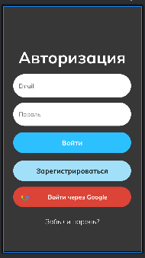
Экран «Авторизация»
Вход: email, пароль, кнопка "Войти"
Регистрация: имя, email, пароль, кнопка "Зарегистрироваться"
Восстановление: email, кнопка "Восстановить"

Slide 7
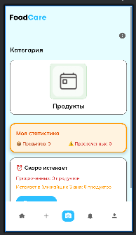
Главный экран
Статистика продуктов
Карточка "Скоро истекает"
Кнопки: "Продукты", "Добавить", "Профиль"
Для модератора: панель управления

Slide 8
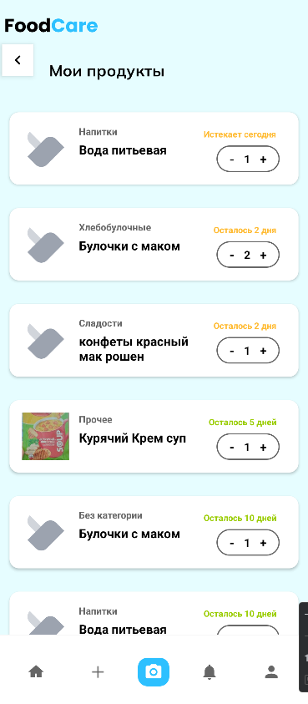
Экран «Мои продукты»
Список всех продуктов с цветовой индикацией
Свайп для удаления/использования
Кнопка "Назад"

Slide 9
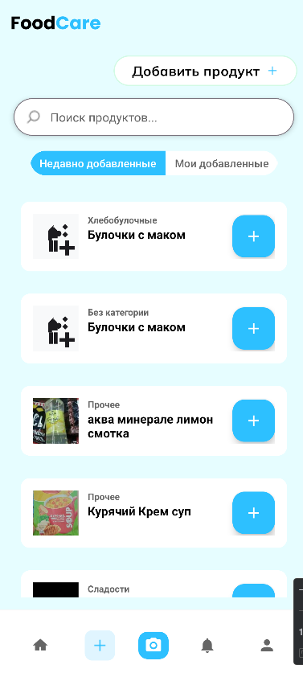
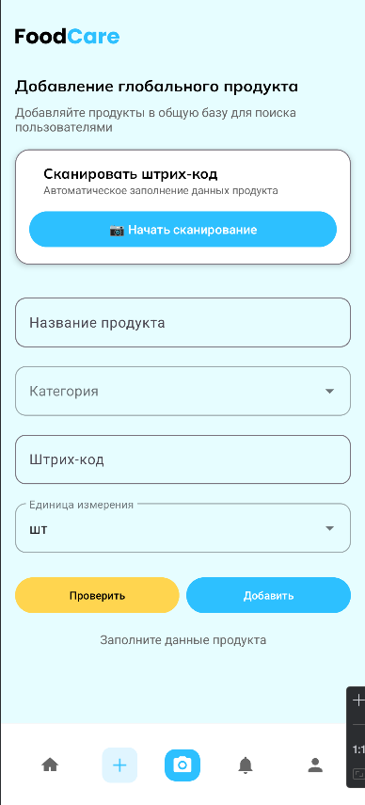
Экран пользователя
Экран «Добавление продукта»
Недавно добавленные\Мои добавленные
Кнопки: «Добавить продукт", "Поиск",
Поля: название, категория, дата, количество
Кнопки: "Сканер", "Поиск", "Сохранить"
Экран модератора

Slide 10
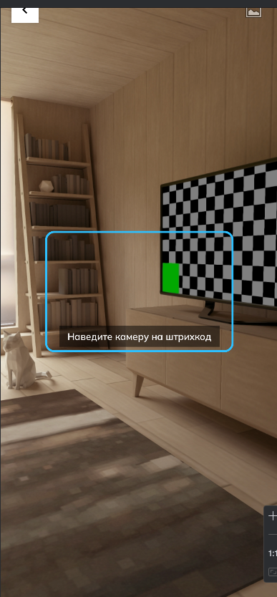
Экран «Сканер штрих-кодов»
Камера для сканирования
Автозаполнение данных

Slide 11
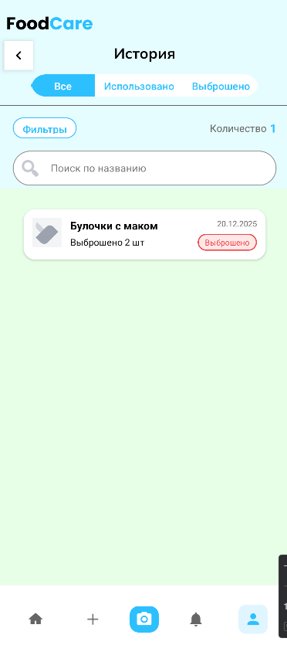
Экран «История»
Список действий (использовано/выброшено)
Фильтры по типу

Slide 12
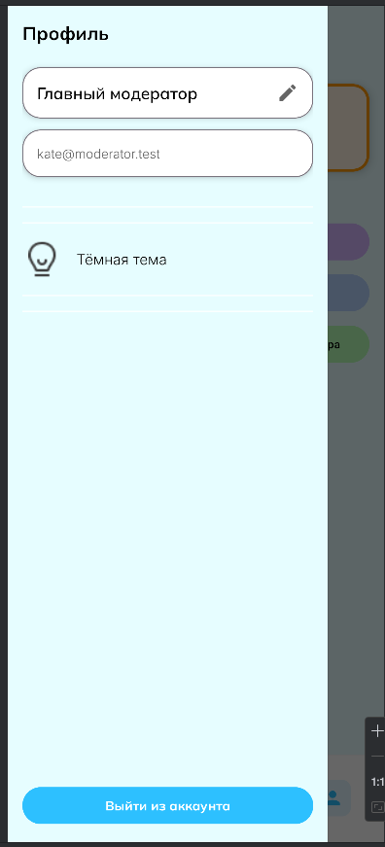
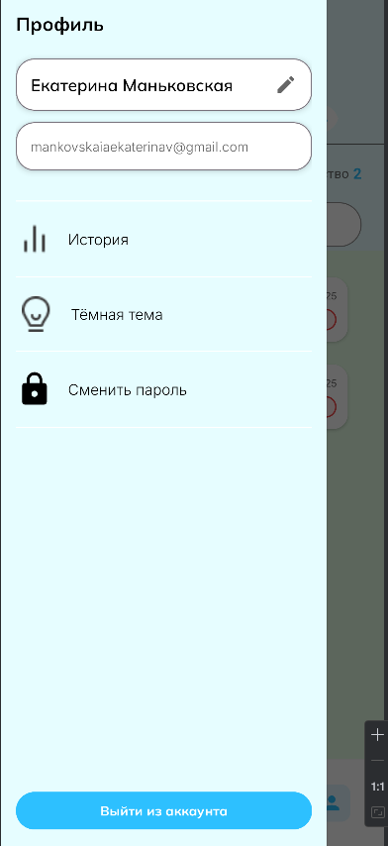
Экран «Профиль»
Смена темы
Кнопка "Выйти"
История
Смена темы
Кнопка "Выйти"
Экран модератора
Экран пользователя

Slide 13
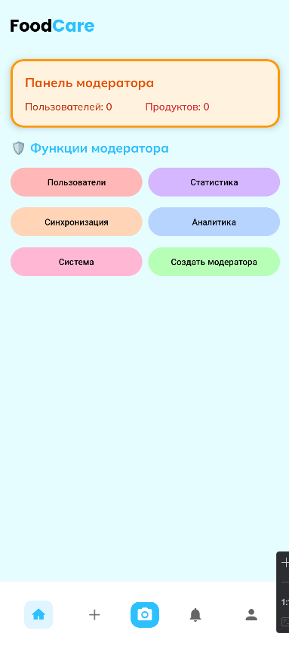
Экран «Панель модератора»
Управление пользователями
Системная статистика
Детальная аналитика
Кнопки: "Пользователи", "Статистика", "Мониторинг"

Slide 14
Итоги проекта
Приложение полностью работает и готово к демонстрации.
Проект загружен на Github
Мобильное приложение «FoodCare»

